Slide 1
第22章 磁盘管理
誉天教育

Slide 2
磁盘分区
格式化文件系统
挂载文件系统
交换分区管理

Slide 3
磁盘分区
将磁盘划分为逻辑存储单元，这些单元称为分区，对不同的分区执行不同的功能
MBR分区方案：
分区类型：主分区，扩展分区和逻辑分区
限制：最多有4个主分区，磁盘最大为2TB
MBR
Primary
Primary
Primary
Extended(sdb4)
sda1
sda2
sda3
sda5
sda6
Unused

Slide 4
磁盘分区
GPT分区方案：
GPT使用全局唯一表示符(GUID)来识别磁盘和分区
GPT提供分区表备份功能，主GPT位于磁盘头部，备份的GPT位于磁盘尾部
限制：最多有128个分区，磁盘最大为8ZiB
Primary
GPT
Backup
GPT
sda1
sda2
sda3
sda4
sda5
Unused

Slide 5
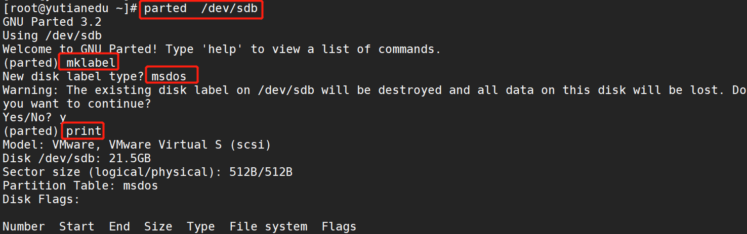
分区工具parted
parted工具创建MBR分区表
说明：
1、parted命令更改会立即生效，误用parted命令会导致数据丢失
2、mklabel命令会擦除现有的分区表，修改之后，之前的所有数据无法访问
进入交互式分区
设置分区表类型
msdos表示MBR
打印分区表信息

Slide 6
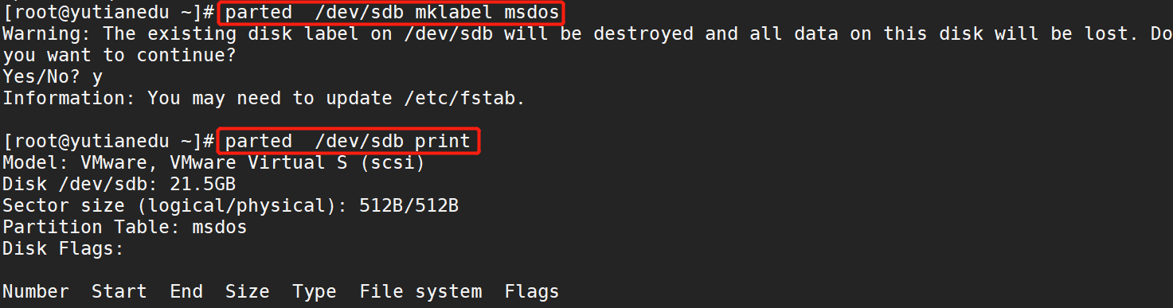
分区工具parted
parted工具可以直接在后面提供子命令，从而不需要进入交互式操作界面

Slide 7
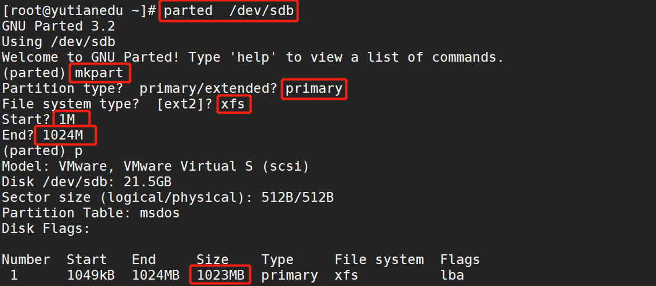
分区工具parted
parted工具创建MBR分区
说明：
1、parted工具并不能直接提供分区的大小，分区大小size=end-start
2、分区的单位可以指定s(扇区)，MB，GB和TB，默认是MB
进入交互式分区
添加新的分区
选择分区类型为主分区
开始位置
标记文件系统类型
结束位置
退出

Slide 8
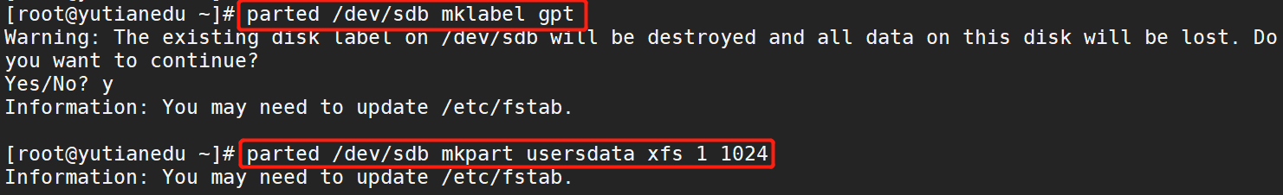
分区工具parted
parted工具无交互式创建MBR分区
parted工具无交互式创建GPT分区
说明：
1、对于gpt分区，每个分区必须指定一个名称，例如usersdata
2、# udevadm settle 命令会检测新的分区，并在/dev下面创建关联设备
创建gpt分区表
创建gpt分区

Slide 9
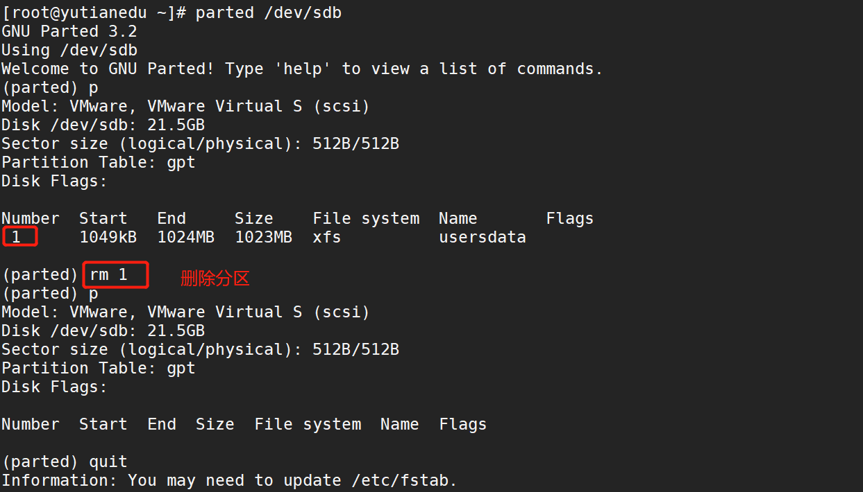
分区工具parted
parted工具删除分区
等价于# parted /dev/sdb rm 1

Slide 10
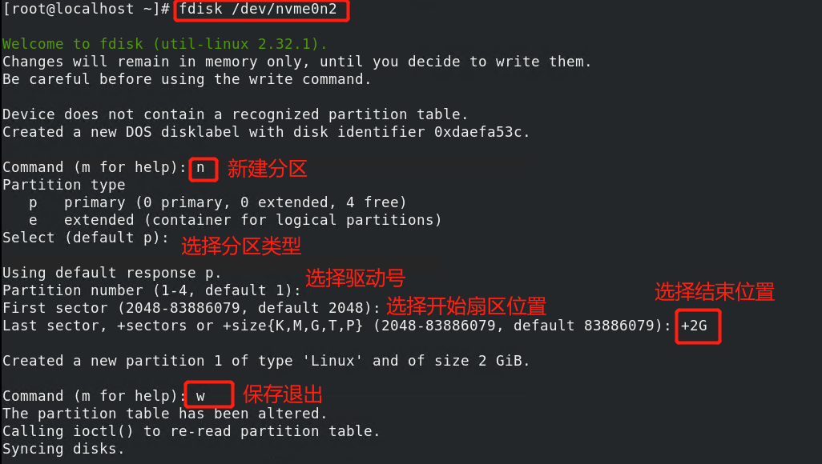
分区工具fdisk
fdisk工具的使用(MBR)
fdisk -l 查看磁盘和分区信息
fdisk -l 设备名 查看指定设备的信息
fdisk 设备名 对设备进行分区
常用命令：
n：创建新的分区
d：删除分区
p：打印分区表
t：修改分区id
w：保存退出
q：不保存退出

Slide 11
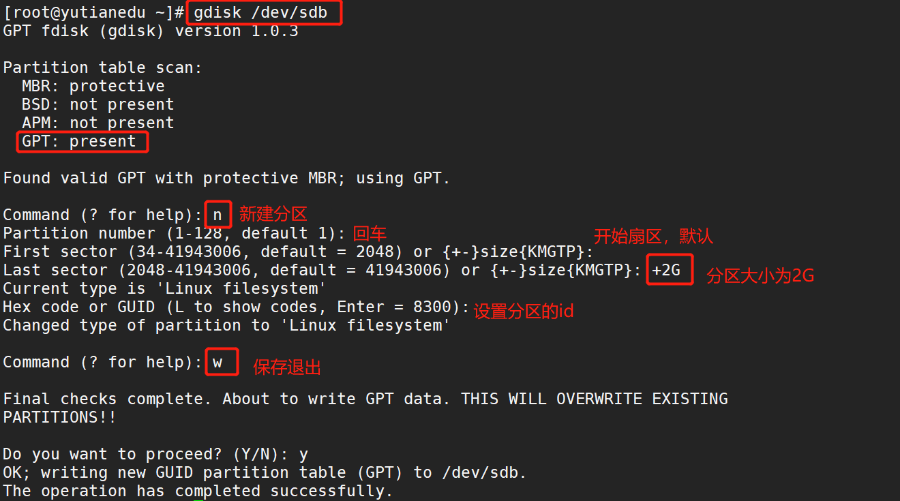
分区工具gdisk
gdisk工具的使用(gpt)
gdisk -l 查看gpt分区信息
gdisk 设备名 对设备进行分区
常用命令：
n：创建新的分区
d：删除分区
p：打印分区表
t：修改分区id
w：保存退出
q：不保存退出

Slide 12
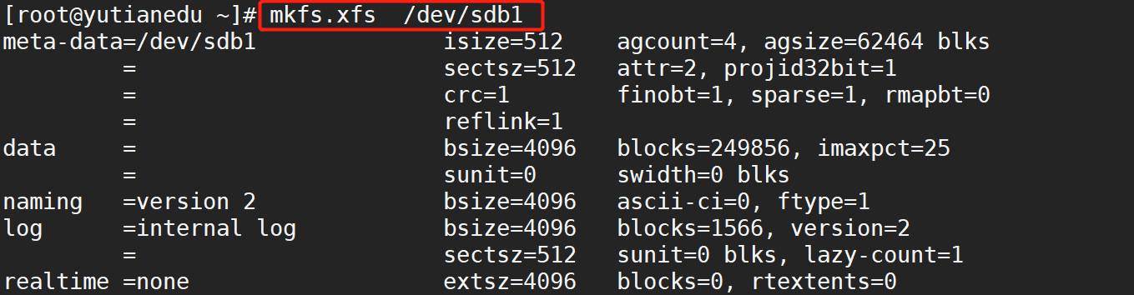
格式化文件系统
红帽企业Linux支持许多不同的文件系统类型，其中最常见的两种类型是XFS和ext4，RHEL8默认用的是XFS。
类似的格式化工具还有mkfs.ext4，mkfs.ext3等等

Slide 13
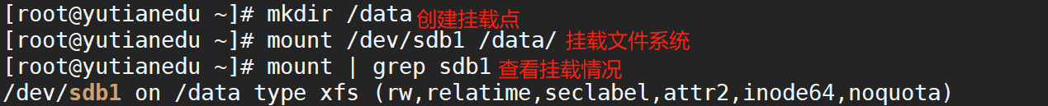
挂载文件系统
手动挂载文件系统。
挂载方法：mount DEVICE MOUNT_POINT
mount：直接执行mount，可以查看系统所有已挂载的设备
DEVICE：指定要挂在的设备
（1）设备文件：例如/dev/sdb1
（2）卷标：-L LABEL
（3）UUID：-U UUID
MOUNT_POINT：指定挂载点，需要事先创建

Slide 14
挂载文件系统
常用选项：
-t：指定文件系统类型
-r：只读挂载
-w：读写挂载
-a：自动挂载所有支持自动挂载的设备（定义在/etc/fstab文件中，且支持自动挂载功能）
-L：用卷标指定挂载设备
-U：用UUID指定挂载设备
-o options：指定挂载选项

Slide 15
挂载文件系统
常用挂载选项：
-o options：指定挂载选项
async：异步模式
sync：同步模式
atime/noatime：是否更新atime，包含目录和文件
auto/noauto：是否支持自动挂载
exec/noexec：是否支持文件系统上的可执行文件运行
dev/nodev：是否支持在此文件系统上使用设备文件
suid/nosuid：是否支持suid的权限
remount：重新挂载
ro/rw：只读或者读写挂载
user/nouser：是否允许普通用户挂载此设备
defaults：默认挂载选项，是rw, suid, dev, exec, auto, nouser, and async的组合

Slide 16
永久挂载文件系统
文件系统挂载的配置文件：/etc/fstab
每行定义一个要挂载的文件系统
要挂载的设备 挂载点 文件系统类型 挂载选项 转存频率 自检顺序
要挂载的文件系统：设备文件，LABEL（LABEL=），UUID（UUID=）
挂载选项：defaults，为rw, suid, dev, exec, auto, nouser, and async组合
转储频率：默认为0，不备份
自检顺序：用fsck按顺序检查文件系统，对于ext4文件系统，该值设为1，其他ext4文件系统设置为2；对于xfs文件系统，该值设置为0，因为xfs不用fsck检查。
执行挂载
mount –a ：挂载/etc/fstab中所有支持自动挂载，但还未挂载的文件系统
mount /data ：挂载/etc/fstab中挂载点为/data的记录

Slide 17
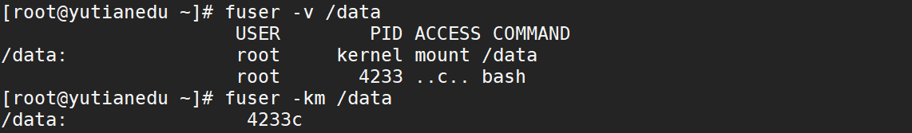
卸载文件系统
卸载命令：
# umount DEVICE
# umount MOUNT_POINT
查看正在访问文件系统的进程
# fuser -v MOUNT_POINT
终止所有正在访问指定文件系统的进程
# fuser –km MOUNT_POINT

Slide 18
配置交换分区
内核使用交换空间，保存内存中暂时不活动的数据；如果内核重新访问这部分数据，会将这部分数据重新写入内存
管理员应该根据系统工作负载来调整交换分区的大小，下表仅供参考：
内存 | 交换空间
2G或以下 | 两倍的内存
介于2G和8G之间 | 同等的内存
介于8G和64G之间 | 至少4G
64G以上 | 至少4G

Slide 19
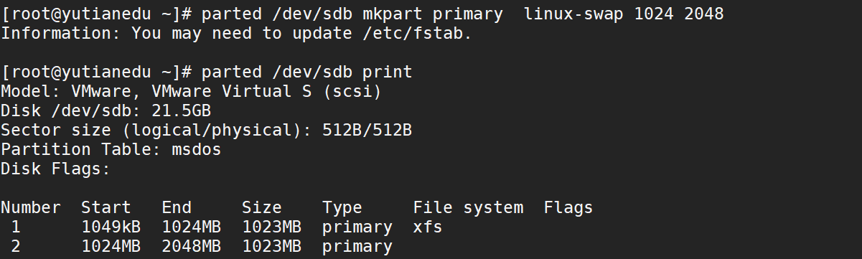
配置交换分区
添加swap分区，文件系统类型设置为linux-swap，设置文件系统类型可以为该分区设置一个合适的id
格式化swap分区用mkswap命令

Slide 20
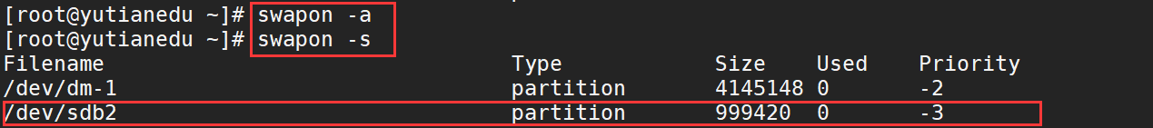
配置交换分区
永久挂载swap分区，在/etc/fstab中添加如下一行：
激活/etc/fstab中的所有swap分区，用swapon -a
管理swap分区的工具：
swapon -a 挂载/etc/fstab中所有未挂载的swap分区
swapon -s 查看所有已挂载的swap分区
swapon -p 指定优先级
swapon /dev/sdb1 手动激活swap分区，不会读取/etc/fstab
swapoff /dev/sdb1 手动禁用swap分区

Slide 21
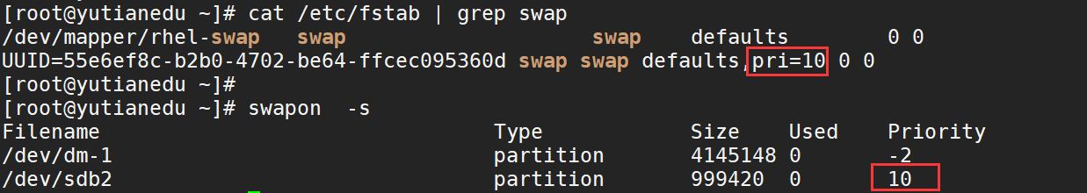
设置交换分区的优先级
默认情况下，系统会按顺序使用交换空间，先使用第一个已激活的交换分区，空间使用满后，再使用第二个交换空间，也可以为每个交换分区定义一个优先级。
设置优先级，请在/etc/fstab中使用pri选项，系统会优先使用优先级高的交换分区，默认优先级为-2，数字越大优先级越高。
具有相同优先级的交换分区，系统会以轮循的方式向其中写入。

Slide 22
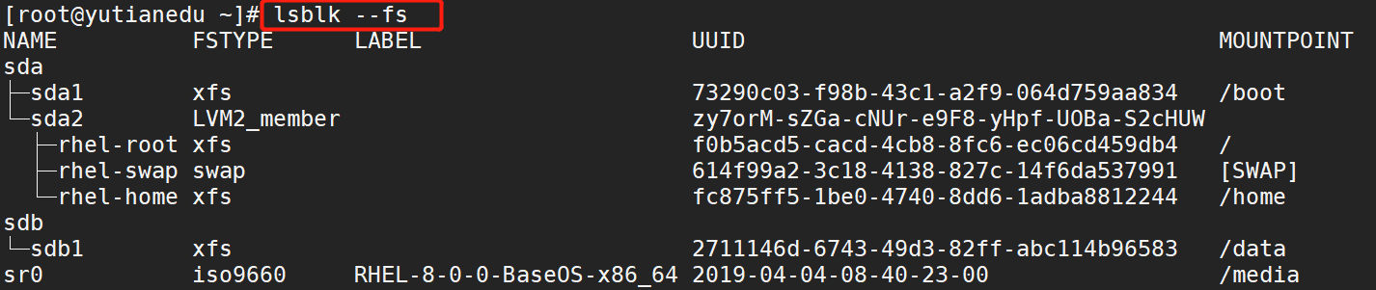
其他磁盘管理工具
blkid打印文件系统属性信息
lsblk列出块设备信息，可以加上--fs选项查看文件系统信息

Slide 23
文件系统检查修复工具
对于ext系列文件系统
fsck：文件系统检查
-v：查看详细信息
-a：自动修复
-r：交互式修复错误
e2fsck：文件系统检测修复工具
-y：自动修复
-f：强制修复
针对xfs文件系统
xfs_repair 设备名 自动检测和修复文件系统

Slide 24
分区工具
格式化工具
临时挂载和永久挂载
文件系统检查和修复

